Slide 1
市场主体公示信息填报步骤

Slide 2
一、公示信息讲解 1、为什么要公示信息？ 国务院2014年2月7日批准发布的《注册资本登记制度改革方案》，其中一项就是取消了企业年检制度，建立企业信息公示制度。通过运用信息公示、社会监督等手段保障公平竞争，强化对企业的信用约束，保护交易相对人和债权人利益，保证交易安全，维护市场秩序。同年8月7日国务院颁布《企业信息公示暂行条例》，并在当年10月1日开始实施。依据《企业信息公示暂行条例》的规定企业应当于每年1月1日至6月30日，通过“国家企业信用信息公示系统”向市场监管部门报送上一年度年度报告，并向社会公示。
2、年报公示信息的内容时什么？ 年报的填报主要分为以下几项（1）特种设备信息；（2）企业基本信息；（3）股东及出资信息（4）网站或网店信；（5）股权变更信息（6）对外投资信息；（7）资产状况信息（8）对外担保信息（9）党建信息；（10）社保信息。每项的填报在后面会有具体的图解说明。（标准为黄色字体的为重点信息,市场部门检查中如发现重点信息与实际不符的10个工作日将企业列入经营异常名录；没有标准的为一般信息，检查中如发现与实际不符的市场部门责令其10日内整改,逾期不该的将企业列入经营异常名录）
经企业同意，公民、法人或者其他组织可以查询企业选择不公示的信息。

Slide 3
3、公示信息中应注意哪些的问题？
部分企业在年报结束后找到市场部门反映，企业在上一年度年底才设立登记，没有经营行为，怎么就因为没有年报被列入“经营异常名录”？只要是在上一年度12月31日24时前登记设立的市场主体都应填报年报。
新设立的市场主体，点击系统设置的“企业联络员注册”按要求逐项填写保存；市场主体联络员有变动的，可通过系统设置的“企业联络员变更”变更联络员，在知道原联络员姓名、身份证号码、手机号码信息的，只要按要求逐项填写，办理联络员变更即可；不知道原联络员信息的请携带营业执照复印件、法定代表人身份证复印件、授权委托查询申请及经办人身份证复印件到所在县区的市场部门查询原联络员信息。联络员变更时不需要验证码。
企业在年报中经常咨询的是企业在上一年度没有股权变更、网站、网店、对外投资或担保等信息，可系统非要填报，这是因为企业在填报基础信息时，没有将系统默认的这些事项的“是”改选为“否”即可不用填报。

Slide 4
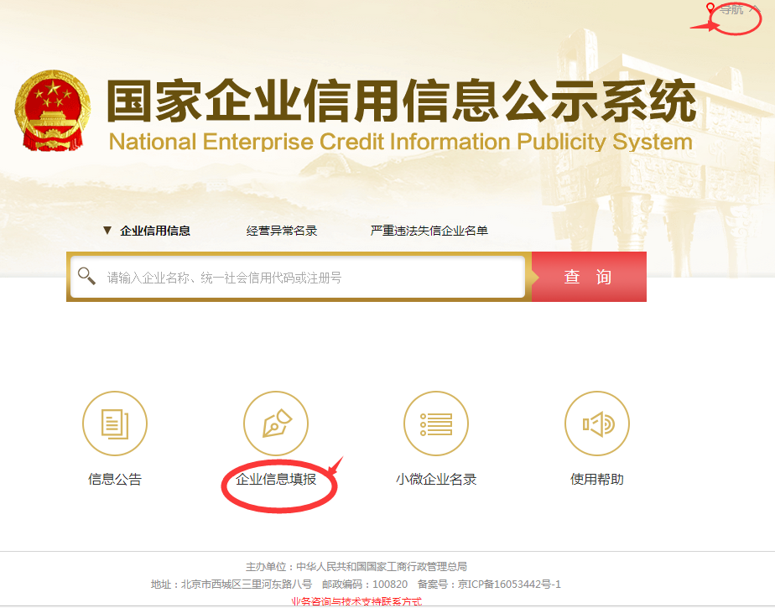
二、如何进行市场主体年报？ 1、市场主体可以通过登陆淮南市市场监督管理局门户网站的公示系统链接或直接搜索“国家企业信用信息公示系统”，进入系统后点击首页下方的【企业信息填报】。并选择登记机关所在地如图所示：

Slide 5
2、进入系统登录页面后，在页面的下方有“企业联络员注册”“企业联络员变更”两个选项。前面已说过，按步骤和要求填写保存即可。

Slide 6
3、在登陆页面中。联络员先输入【统一社会信用代码或营业执照注册号】后，系统会自动弹出企业名称、联络员姓名；输入【联络员身份证号】后系统会弹出联络员手机号码（只显示前三位和后三位数字），点击【获取验证码】，系统会将验证码发到联络员的手机中。输入验证码后点击登录即可。

Slide 7
4、在登陆后，会看到相关选择事项，选择【年度报告填写】后，再选择应报年度进行年报。如以前没有填报年报的年度，系统会有显示所有未填报的年度，必须补报后才能进行正常年度的填报。选择应报的年度后，弹出填写须知，在阅读填写须知后，通过右边的菜单条拉到最底，勾选【已阅】“√”，点击【确定】进入年报填报页面。

Slide 8
5、年报信息填写：在正式开始年报填报后，首先要填写【特种设备信息】数据，企业根据自身的实际情况分别如实填报办理使用登记和检验有效期内特种设备的台数。保存后点击左边的相关内容逐项进行填报。

Slide 9
6、【企业基本信息】，（1）按照要求逐项如实填写，填写好后点击下方的【保存】；页面中有“公示”或“不公示”的企业可自行决定是否公示（其他页面中类似选项与本页相同）；（2）对于红色方框中的对外担保、网站网店信息、股权变更、投资或购买其他公司股权事项企业应结合上一年度的实际情况填报，有就选择“是”、没有就选择“否”在保存后，（左边的相关对应项目就会自动关闭，无需再填写）；（3）对于企业经营状态因结合实际情况选择开业、歇业或停业，如图所示。（依据《市场主体登记管理条例》的相关规定，企业如歇业需向市场部门报备）（4）企业控股情况无法选择的请携带营业执照复印件、法定代表人身份证复印件、授权委托查询申请及经办人身份证复印件到政务中心登记窗口查询及申请修改。

Slide 10
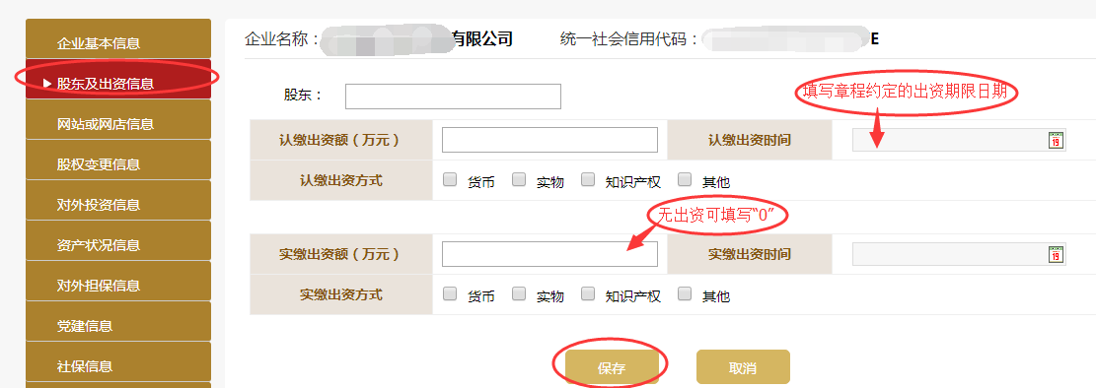
7、【股东及出资信息】：点击添加，股东的认缴出资额、实缴出资额应根据股东的实际出资如实填写。如有两个以上股东，逐次添加，逐一填写保存。股东认缴出资额应和注册资金一致；实缴出资额应根据股东实际到账金额填写，如图所示。需要注意：部分企业在填报股东出资信息时，将多个股东填写在一个格，这是错误的。

Slide 11
8、【网站或网店信息】，进入后点击“添加”，如实填写全企业的网站可网店信息，如有多项信息，保存后再添加。全部填写完后保存。

Slide 12
9、【股权变更信息】，点击添加，根据本年度的股权变更情况如实填写，多个股东的股权变更信息，要逐一填写，全部填写完保存。

Slide 13
10、【对外投资信息】，如实填写企业有对外投资情况，如投资多个公司，可添加。全填写完后保存。

Slide 14
11、【资产状况信息】。该项为必填写项，根据年度财务报表如实填写，企业自主选择“公示”或“不公示”。请注意单位为“万元”，填写完毕保存。

Slide 15
12、【对外担保信息】此项选择添加后根据实际情况如实填写，如有多笔业务，保存后再次点击添加逐次填写。

Slide 16
13、【党建信息】。根据企业党员和党组织情况如实填写，然后保存。

Slide 17
14、【社保信息】。根据企业在社保部门登记和实际发生的年度信息如实填报。可自主选择“公示”或“不公示”。请注意缴费单位为“万元”。填写完毕保存。

Slide 18
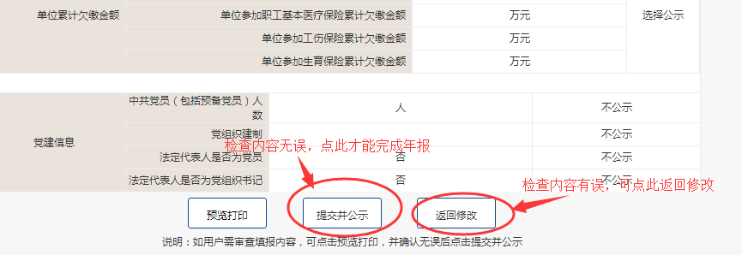
15、【预览并公示】全部填写完毕后，点击“预览并公示”，可检查填写信息是否有误，填写有错误则点击返回修改。建议打印一份存档。如填报无误，必须点击“提交并公示”才算申报成功。

Slide 19
16、公示成功结果显示。提交公示后，回到主页面，会看到当前年度已公示。如市场主体发现年报错误的应当在当年的6月30日完成修改并重新提交公示。超过6月30日的应当先向管辖的市场监管部门提出申请，获得批准后方可修改。

Slide 20
三、即时信息填报说明（其他自行公示信息填报）。 1、什么是即时信息？如何公示即时信息？ 即时信息是指：【行政许可信息】、【股东及出资信息】、【股权变更信息】、【知识产权出质登记信息】、【行政处罚信息】根据国务院《企业信息公示暂行条例》的规定，企业除了年报信息之外，还有部分信息自形成之日起20个工作日内通过“国家企业信用信息公示系统”中的“其他自行公示信息填报”向社会公示。

Slide 21
2、进入页面后，市场主体根据需要公示的即时信息点击页面左侧对应的选项，选择添加，按照填写要求逐一填写，填写完毕检查无误后，点击【保存并公示】。市场主体填报的即时信息才会通过公示系统向社会公示。

